Slide 1


Slide 2


Slide 3


مولودی
عکس
عکس نوشته
انیمیشن
دکلمه
نماهنگ

Slide 4
عکس
عکس نوشته
دکلمه
انیمیشن
مولودی
نماهنگ

Slide 5
دکلمه
انیمیشن
نماهنگ
عکس
مولودی
عکس نوشته

Slide 6


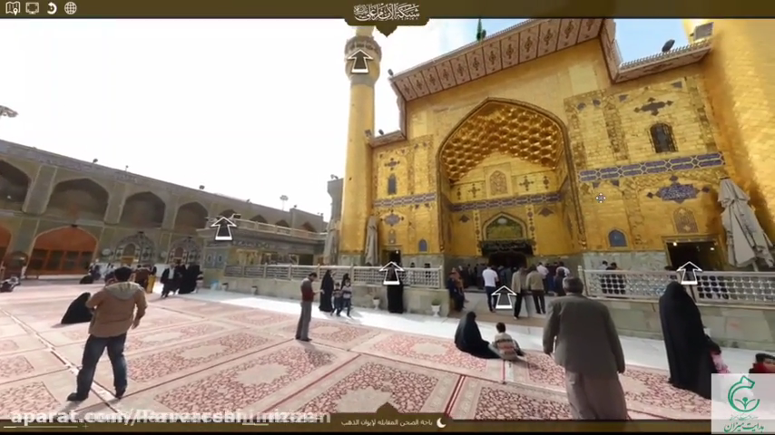
آموزش زیارت مجازی حرم امام علی (ع)

Slide 7
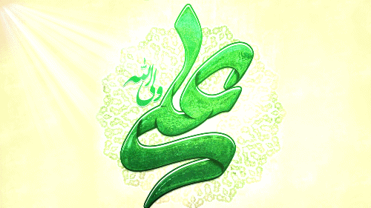


Slide 8
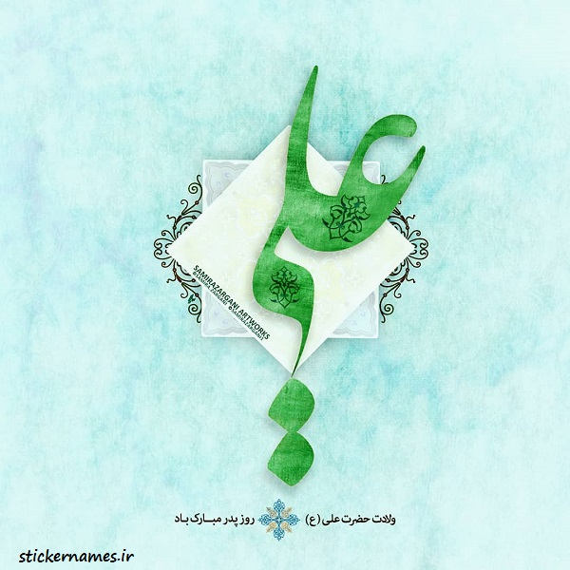
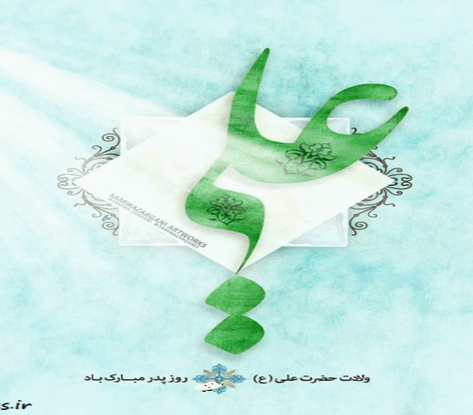

Slide 9
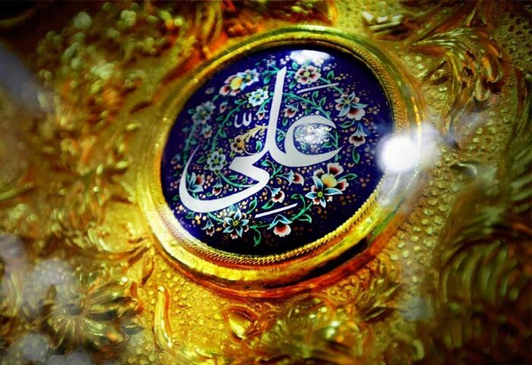

Slide 13

با تشکر از حسن توجه شما

